Slide 1
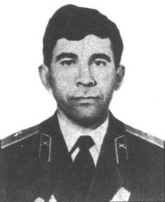
БАСАЛАЕВ Валерий Васильевич подполковник 01.05.1947 - 14.07.1982
подполковник, сотрудник военной контрразведки КГБ СССР, род. 1.5.1947 в г. Новосибирск. Русский. В Вооруженных Силах СССР с 21.9.65. Окончил Киевское ВОКУ. В Республике Афганистан с августа 1980. Исполнял советнические функции в частях пех. дивизии афганской армии. Принимал участие в боевых операциях, рейдах. Погиб 14.7.1982 при исполнении служебных обязанностей. Похоронен в г. Ангарск Иркут. обл.

Slide 2
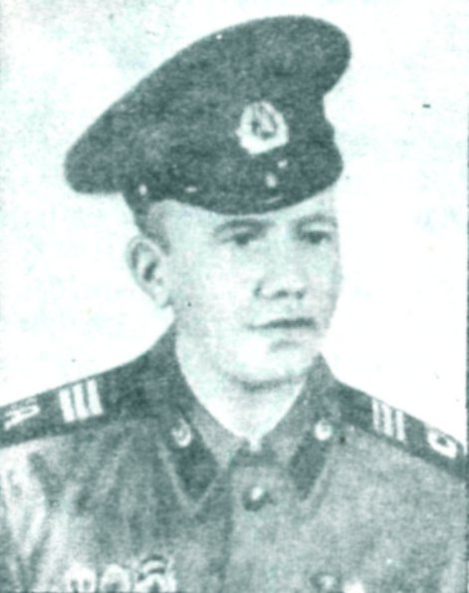
ВОБЛИКОВ Сергей Иванович
ст. сержант, пом. нач-ка аппаратной войск спецсвязи КГБ СССР, род. 9.11.1961 в г. Братск Иркутской обл. Русский. Окончил ПТУ и работал слесарем на з-де отопит, оборудования в Братске. В Вооруженные Силы СССР призван 15.11.79 Падунским РВК Братска. В Республике Афганистан успешно решал задачи по обеспечению связи в боевой обстановке. Умело обучал и воспитывал подчиненных. 11.9.1981 при доставке грузов в часть на окраине Кабула колонна автомобилей подверглась внезапному нападению противника. Вместе с товарищами В. занял оборону и вступил в неравную схватку. В ходе боя погиб. За мужество и отвагу награжден орденом Красной Звезды (посмертно). Похоронен в Братске.

Slide 3
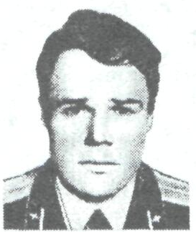
ВЫСОТИН Владимир Дмитриевич
ст. лейтенант, ком-р вертолета Ми-8, род. 15.9.1957 в с. Пономарево Жигаловского р-на Иркут, обл. Русский. В Вооруженных Силах СССР с 30.7.75. Окончил Саратовское ВАУЛ. В Республике Афганистан с июля 1984. Принимал участие в 6 боевых операциях, в ходе которых осуществил высадку 120 групп десанта и доставил по назначению 80 т воинских грузов. На его боевом счету несколько уничтоженных установок крупнокалиберных пулеметов, 2 склада, 3 машины. 20.3.1985 при перевозке военнослужащих из г. Газни в г. Бараки вертолет Ми-8, ком-ром которого он являлся, был сбит. Экипаж и пассажиры погибли. За мужество и отвагу награжден орденом Красной Звезды (посмертно). Похоронен в г. Усть-Кут Иркут, обл.

Slide 4
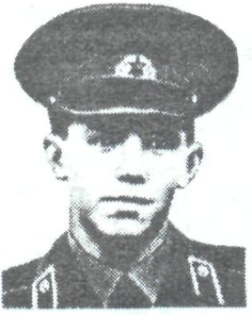
ГЕРАСИМЧУК Александр Викторович
рядовой, пожарный, род. 12.01.1968 в нас. пункте Бурятский Аларского р-на Усть-Ордынского Бурятского АО Иркут, обл. Русский. Работал в совхозе "Ленинский" Куйтунского р-на Иркут, обл.
В Вооруженные Силы СССР призван 3.5.86 Куйтунским РВК.
В Республике Афганистан с авг. 1986.
Неоднократно вступал в схватку с противником при охране топливных трубопроводов и при восстановлении их после диверсий.
11.8.1987, находясь в карауле по охране важного военного объекта, был убит снайпером пр-ка.
За мужество и отвагу нагр. орд. Красной Звезды (посмертно).
Похоронен в пос. Ленинск Куйтунского р-на.

Slide 5
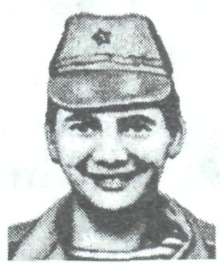
ГОРБУНОВ Лев Владимирович
сержант, ком-р огнемет, отделения, род. 19.02.1968 в г.Братск Иркут, обл. Русский. Учился в Киевском ин-те инженеров гражданской авиации.
В Вооруженные Силы СССР призван 2.7.86 Жовтневым РВК г. Киев. В Республике Афганистан с ноября 1986.
Неоднократно участвовал в боевых действиях, грамотно и умело командовал отделением. 30.01.1988 во время боя группа противника предприняла попытку выхода из окружения и атаковала подразделение разведчиков, которому было придано отделение огнеметчиков. Г. смело выдвинулся во фланг противника и выстрелами из огнемета подавил 3 огневые точки, но сам был смертельно ранен осколками мины. За мужество и отвагу награжден орденом Красной Звезды (посмертно).
Похоронен в пос. Гидростроитель г. Братск.

Slide 6
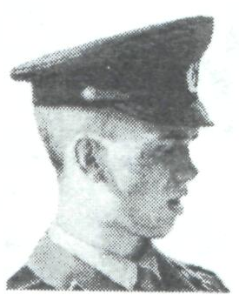
ЕРМАКОВ Андрей Юрьевич
мл. сержант, ком-р мотострелк, отделения, род. 12.3.1968 в г. Тулун Иркут, обл. Русский. Работал в магазине № 4 Тулунторга.
В Вооруженные Силы СССР призван 10.5.86 Тулунским ГВК. В Республике Афганистан с ноября 1986.
Участвовал в боевых операциях.
22.02.1987 в бою при отражении нападения противника на автомобильную колонну, в группе сопровождения которой действовало его отделение, одна из боевых машин вышла из строя. Оценив обстановку, Е. под огневым прикрытием товарищей добрался до поврежденной БМП и помог механику-водителю устранить неисправность. В ходе боя был смертельно ранен осколками мины. За мужество и отвагу награжден орденом Красной Звезды (посмертно). Похоронен в г. Тулун.
Его именем названы одна из улиц и шк. № 4 этого города

Slide 7
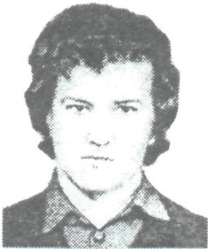
ЕРОШЕНКО Юрий Николаевич
рядовой, стрелок, род. 27.10.1962 в с. Едогон Тулунского р-на Иркут, обл. Русский. Учился в Красноярском механическом техникуме.
В Вооруженные Силы СССР призван 15.4.82 Ленинским РВК Красноярска.
В Республике Афганистан с июля 1982. Во время боевой опер-и 4.9.1982, действуя в составе развед, дозора, одним из первых заметил группу мятежников, которые пытались атаковать основные силы роты с фланга. Открыв огонь, заставил противника залечь и до подхода подкрепления сдерживал его продвижение.
В этом бою погиб.
За мужество и отвагу награжден орд. Красной Звезды (посмертно).
Похоронен в родном селе.

Slide 8
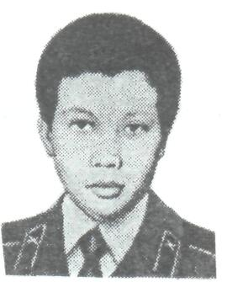
ЖДАНОВ Николай Сергеевич
ефрейтор, стрелок — пом. гранатометчика, род. 15.12.1960 в г. Ангарск Иркут, обл. Русский.
В Вооруженные Силы СССР призван 19.4.79 Ангарским ГВК.
В Республике Афганистан с февр. 1980.
Неоднократно участвовал в боевых операциях. 12.12.1980 действовал в составе подразделения, выполнявшего задачу по овладению господствующей высотой. Ж. скрытно выдвинулся в тыл обороняющегося противника и вывел из строя расчет крупнокалиберного, пулемета, что позволило подразделению захватить позиции мятежников на высоте. В этом бою он был смертельно ранен.
За мужество и отвагу награжден орд. Красной Звезды (посмертно).
Похоронен в Ангарске.

Slide 9
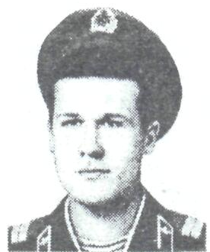
ЖУРАВЛЕВ Сергей Иннокентьевич
рядовой, сапер, род. 2.10.1961 в г. Бирюсинск Тайшетского р-на Иркут, обл. Русский. Окончил горно-трансп. техникум в Новокузнецке Кемеровской, обл.
В Вооруженные Силы СССР призван 13.11.80 Кузнецким РВК Новокузнецка.
В Республике Афганистан с янв. 1981.
Неоднократно участвовал в боевых операциях.
18.12.1982 во время боя с мятежниками, занявшими господствующую высоту, с которой они контролировали дорогу, погиб, проявив смелость и самоотверженность.
Награжден медалью "За отвагу" и орд. Красной Звезды (посмертно).
Похоронен на родине.
Его именем названа одна из улиц Бирюсинска.

Slide 10
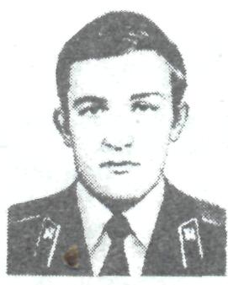
ЗАБОБОНИН Виктор Петрович
ст. лейтенант, зам. ком-ра мотострелковой роты по полит, части, род. 3.10.1959 в пос. Соколовка Красноярского края. Русский.
В Вооруженных Силах СССР с 5.8.77.
Окончил Уссурийское ВВАКУ.
В Республике Афганистан с июля 1984.
Неоднократно участвовал в боевых операциях.
29.01.1985 мотострелковая рота, в составе которой он действовал, попала в засаду в р-не г. Баглан. Группа во главе с ним выдвинулась во фланг противника с целью уничтожить его огневые точки. 3абобонин подобрался к дувалу и, бросив 2 гранаты, подавил расчет миномета. В это время с др. огн. точки противник открыл по нему огонь. Был тяжело ранен и, не приходя в сознание, умер в госпитале.
За мужество и отвагу награжден орд. Красной Звезды (посмертно). Похоронен в г. Бирюсинск Тайшетского р-на Иркут, обл.
Там его именем названа улица.

Slide 11
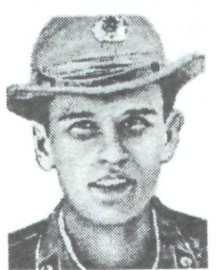
ИВАНОВ Виктор Викторович
рядовой, водитель, род. 5.5.1964 в г. Братск Иркут. обл. Русский. Учился в Дивногорском с.-х. техникуме.
В Вооруженные Силы СССР призван 3.5.83 Дивногорским ГВК Красноярского края.
В Республике Афганистан с июля 1983.
Принимал участие в боевых действиях.
Погиб 26.9.1984 в результате неосторожного обращения с оружием.
Награжден орденом Красной Звезды (посмертно).
Похоронен в Братске.

Slide 12
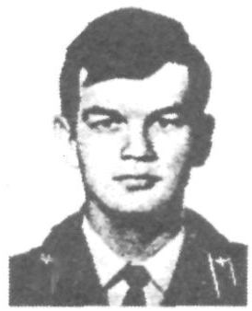
КЛИМЕНКОВ Александр Петрович
ст. лейтенант, ст. авиатехник самолета Ан-12,
род. 2.01.1961 в дер. Шипицино Чистоозерного р-на Новосибирской обл. Русский.
В Вооруженных Силах СССР с 5.8.78. Окончил Иркутское ВВАИУ.
В Республике Афганистан с июля 1983.
При выполнении боевых полетов по обеспечению войск боеприпасами и вооружением действовал бесстрашно и инициативно. Оказывал большую помощь командиру корабля в обучении личного состава. 18.01.1984 самолет, в составе экипажа которого он выполнял очередной боевой вылет, был сбит. К. погиб.
За мужество и отвагу награжден орд. Красной Звезды (посмертно).
Похоронен в пгт Усть-Уда Иркут, обл.
Там его именем названа улица.

Slide 13
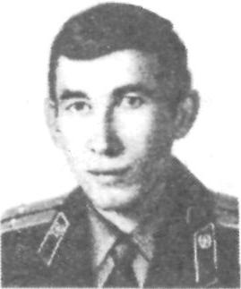
КОМКОВ Анатолий Васильевич
подполковник, советник командира и нач. штаба пех.полка афганской армии, род. 21.9.1946 в с. Нерчинский Завод Читинской обл. Русский.
В Вооруженных Силах СССР с 31.7.63.
Окончил Военную академию им. М.В. Фрунзе.
В Республике Афганистан с июля 1981. Неоднократно участвовал в боевых операциях полка и проявил при этом мужество и стойкость. Расположенный отд. гарнизоном полк подвергался частым обстрелам со стороны мятежников. К. принимал непосредственное участие в организации отражения этих нападений. Умением владеть собой и личной храбростью воодушевлял афганских офицеров и солдат на выполнение боевых задач.
Погиб 10.5.1982 во время обстрела противником КП полка. За мужество и отвагу награжден орденом Красной Звезды (посмертно).
Похоронен в г. Ангарск Иркут, обл.

Slide 14
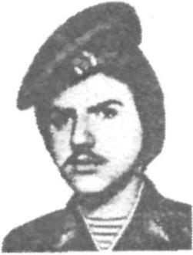
КОСАЧЕНКО Юрий Михайлович
рядовой, начальник МТО отд. роты спецназа (в\ч пп 44633,459 ОРСПн) , род.6.8.1964 в г. Братск Иркут, обл. Русский. Работал автослесарем и учился в Братском индустриальном институте.
В Вооруженные Силы СССР призван 4.10.82 Братским ГВК.
В Республике Афганистан с дек.1982.
Неоднократно принимал участие в боях, проявил себя смелым и решительным воином. 23.01.1984 во время патрулирования участка маршрута БРДМ, в которой он находился, была подбита из засады и сорвалась в пропасть. К. погиб.
Похоронен в Братске.
Там его именем названа улица.

Slide 15
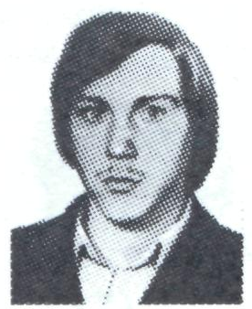
МАЛЬЦЕВ Виктор Геннадьевич
рядовой, пулеметчик пар.-дес. роты, род. 16.5.1960 в пос. Шамотный Усольского р-на Иркут, обл. Русский. Работал на Куйбышевской гидрометеостанции Новосибирской обл.
В Вооруженные Силы СССР призван 8.11.79 Куйбышевским РВК.
В Республике Афганистан с дек. 1979.
Неоднократно участвовал в боевых операциях. Проявил себя смелым воином, отлично владеющим вверенным оружием. В июне 1980 в бою за господствующую высоту действовал в составе пар.-десантного взвода. Проявляя инициативу и смекалку, зашел в тыл противника и огнем из пулемета вывел из строя пулемет, расчет, что способствовало успешному выполнению боевой задачи.
Погиб в бою 24.01.1981.
Награжден медалью "За боевые заслуги".
Похоронен в пос. Новомальтинск Усольского р-на.
Там его именем названа школа.

Slide 16
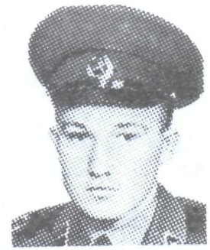
МИНЕЕВ Игорь Васильевич
мл. сержант, ком-р расчета орудия, род. 7.4.1964 в г. Зима Иркут, обл. Русский. Учился в ГПТУ-6.
В Вооруженные Силы СССР призван 3.10.82 Зиминским ОГВК.
В Республике Афганистан с марта 1983.
Участвовал в боевых действиях.
Проявил стойкость, мужество и высокое воинское мастерство.
Погиб в бою 12.4.1984.
Награжден орд. Красной Звезды (посмертно).
Похоронен в с. Ухтуй Зиминского р-на.
Там одна из улиц названа его именем.

Slide 17
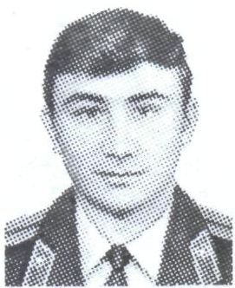
НЕФЕДЬЕВ Александр Александрович
лейтенант, ком-р мотострелкового взвода, род. 28.02.1958 в г. Иркутск. Русский.
В Вооруженных Силах СССР с 31.8.75.
После Уссурийского СВУ окончил Дальневосточное ВОКУ.
В Республике Афганистан с дек. 1979.
С 26 по 28.4.80 во время доставки хлеба и продуктов питания афганцам в один из уездов Н. проявил себя требовательным и решительным ком-ром. За это время взводом в боях было уничтожено 3 машины, 6 огн. точек противника.
В бою 28.4.1980 в р-не г. Тирин в критической ситуации Нефедьев личным примером поднял взвод в атаку, в ходе которой погиб.
Награжден орд. Красного Знамени (посмертно).
Похоронен на родине.

Slide 18
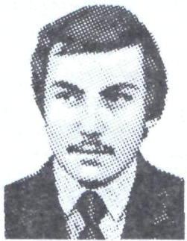
ОРЛОВ Андрей Владимирович
рядовой, механик-водитель БМП, род. 29.5.1966 в г. Тулун Иркут, обл. Русский. Работал на з-де в г. Братск Иркут, обл.
В Вооруженные Силы СССР призван 24.10.84 Падунским РВК Братска.
В Республике Афганистан с апр. 1985.
Колонна, в составе которой он вел свою машину, 14.12.1985 подверглась обстрелу. Действуя смело и решительно, О. вывел БМП на выгодную позицию, обеспечив экипажу возможность ведения огня по противнику. При смене позиции его машина подорвалась на мине. Покинув ее, О. продолжал отражать нападение, но был смертельно ранен.
За мужество и отвагу награжден орд. Красной Звезды (посмертно).
Похоронен в пос. Гидростроитель г. Братск.

Slide 19
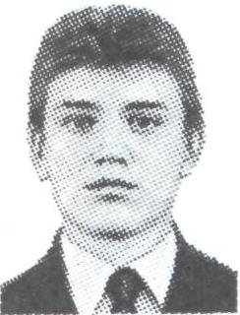
ПРЯХОВ Игорь Сергеевич
мл. сержант, ком-р отделения (в\ч пп 35651, 154 ООСПн), род. 6.01.1968 в г. Барнаул. Русский. Работал на Барнаульском моторном з-де.
В Вооруженные Силы СССР призван 25.4.86 Ленинским РВК Барнаула.
В Республике Афганистан с ноября 1986.
Принимал участие в боевых действиях.
Проявил себя храбрым и мужественным воином.
27.11.87 при захвате каравана противника с оружием, действуя в группе прикрытия, метким огнем из автомата подавил огн. точку, откуда противник вел обстрел вертолета.
5.01.1988 при досмотре каравана обнаружил и изъял 2 ед. стрелкового оружия.
При отходе группы был смертельно ранен.
Награжден медалью "За боевые заслуги" и орд. Красной Звезды (посмертно).
Похоронен в г. Усть-Илимск Иркут, обл.
.

Slide 20
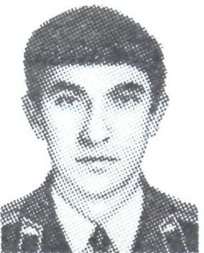
СВЕТЛОЛОБОВ Геннадий Николаевич
капитан, нач-к штаба танк, батальона, род. 1.11.1956 в с. Дубровск Киренского р-на Иркут. обл. Русский.
В Вооруженных Силах СССР с 1.9.74. Окончил Благовещенское ВТКУ.
В Республике Афганистан с апр. 1985.
Неоднократно участвовал в боевых опер-ях.
Проявил мужество, отвагу и высокое воинское мастерство. 11.10.86 во время боевых действий в р-не нас. пункта Чарикар провинции Парван мотострелковое подразделение подверглось интенсивному обстрелу. Тогда С. возглавил танк, группу, которая, обойдя противника, уничтожила 4 огневые точки. В ходе маневра С. был тяжело ранен и 20.10.1986 от полученных ран умер в госпитале.
Награжден орд. Красной Звезды и орд. Красного Знамени (посмертно).
Похоронен в г. Киренск Иркут. обл.
Там его именем названа одна из улиц.

Slide 21
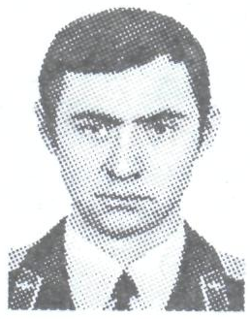
ТЮНЕВ Петр Георгиевич
ст. лейтенант, ст. бортовой авиационный техник самолета
Ан-12, род. 27.10.1957 в пгт Тайтурка Усольского р-на Иркут, обл. Русский.
В Вооруженных Силах СССР с 31.7.75.
Окончил Иркутское ВВАИУ.
В Республике Афганистан с июля 1983.
Неоднократно в составе экипажа самолета Ан-12 выполнял ответственные боевые задания по перевозке воинских грузов и личного состава.
При этом действовал смело, проявляя инициативу, мужество и высокое профессиональное мастерство.
18.01.1984 во время боевого вылета самолет был сбит противником. Тюнев погиб.
Награжден орд. Красной Звезды (посмертно).
Похоронен в родном поселке. Его именем названа одна из улиц пгт Тайтурка

Slide 22
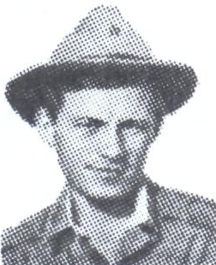
ХОМКОЛОВ Руслан Юрьевич
рядовой, повар отд. Автомобильного батальона, род.17.01.1966 в с. Олонки Боханского р-на Усть-Ордынский Бурятский АО Иркут, обл. Русский. Работал в Кировском лесхозе.
В Вооруженные Силы СССР призван 19.4.85 Боханским РВК.
В Республике Афганистан с апр. 1986.
Автомобильная колонна, в состав группы сопровождения которой он входил, 31.8.1986 подверглась обстрелу противника. Отражая внезапное нападение, X. действовал смело и решительно.
В этом бою погиб.
За мужество и отвагу награжден орденом Красной Звезды (посмертно).
Похоронен на родине.
Одна из улиц с. Олонки названа его именем.

Slide 23
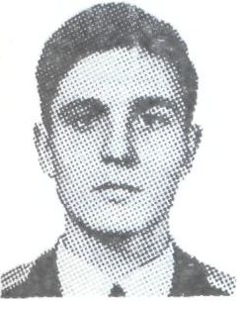
ШЛОМА Дмитрий Николаевич
ст. лейтенант, командир взвода отдельного батальона охраны, род. 27.12.1962г. в г. Душанбе Таджикской ССР. Русский.
В Вооружённых Силах СССР с 05.08.1980г.
Окончил Дальневосточное ВОКУ в 1984г.
В Республике Афганистан с августа 1986г.
Умер 12.11.1986г. от ран, полученных в бою.
За мужество и отвагу награждён орденом "Красная Звезда" (посмертно).
Похоронен на Маратовском кладбище в г. Иркутск.

Slide 24
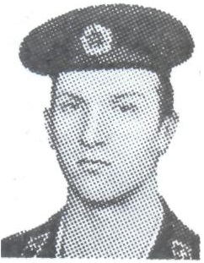
ШУШКЕВИЧ Олег Васильевич
рядовой, разведчик пар.-десантного полка, род. 7.3.1964 в г. Бирюсинск Тайшетского р-на Иркут, обл. Русский. Учился в Красноярском физкультурном техникуме.
В Вооруженные Силы СССР призван 10.10.83 Железнодорожным РВК Красноярска.
В Республике Афганистан с июня 1984.
Проявил мужество, стойкость, отвагу, высокое воинское мастерство и самоотверженность. 7.9.1984 в ходе боевой опер-и в провинции Парван взвод, в составе которого он действовал, встретил упорное сопротивление противника.
В создавшейся критической ситуации III. с группой обхода выдвинулся во фланг противнику и огнем из автомата подавил его огневую точку и вывел из строя несколько мятежников.
В этом бою был смертельно ранен.
Награжден орд. Красной Звезды (посмертно).
Похоронен в родном городе.
Его именем названа одна из улиц Бирюсинска.

Slide 25
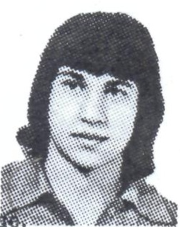
ЮРЧЕНКО Юрий Николаевич
рядовой, начальник радио приборного комплекса ЗСУ, род. 22.11.1960 в г. Ангарск Иркут. обл. Русский.
В Вооруженные Силы СССР призван 10.5.79 Ангарским ГВК.
В Республике Афганистан с янв. 1980.
Принимал участие в 4 рейдовых операциях. Проявил мужество и отвагу. 6.12.1980 расчет ЗСУ, в составе которого он действовал, прикрывал мотострелковую роту, подвергшуюся обстрелу при выдвижении в составе сводного отряда в р-н боевых действий. Метким прицельным огнем зенитчики подавили 4 огневые точки противника. Устраняя возникшую неисправность в установке, Ю. был смертельно ранен.
Награжден орденом Красной Звезды (посмертно).
Похоронен в родном городе.

